Slide 1
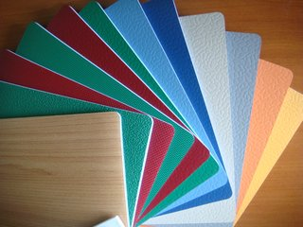
第6章 化学与材料

Slide 2
本章学习要点
知识要点 | 掌握程度 | 相关知识
金属材料 | 熟悉金属材料的分类、主要特性；了解金属材料的应用范围 | 金属单质、金属合金
无机非金属材料 | 熟悉无机非金属材料的类型、主要特性；了解非金属材料的应用范围。 | 传统无机非金属材料、新型无机非金属材料、功能转换材料
高分子材料 | 了解高分子化合物的基本概念、命名方法；熟悉其类型、特性及主要应用范围。 | 传统高分子材料、功能高分子材料、高分子智能材料
复合材料 | 掌握复合材料的分类、特性及 主要应用范围。 | 基体、增强体、聚合物基复合材料、金属基复合材料、陶瓷基复合材料
纳米材料 | 熟悉纳米材料的概念、特性 及主要应用范围。 | 小尺寸效应、表面效应、量子尺寸效应、宏观量子隧道效应、陶瓷增韧
新材料 | 了解新材料的发展方向、新的材料合成方法。 | 新型薄膜材料、液晶材料、材料制备的新方法

Slide 3
本章主要内容
§6.1 金属材料
§6.2 无机非金属材料
§6.3 高分子材料
§6.4 复合材料
§6.5纳米材料
§6.6 新材料

Slide 4
化学是材料科学发展的基础科学，其分支材料化学是一门以现代材料为主要对象，研究材料的化学组成、结构与性能关系、合成制备方法、性能表征及其与环境协调等问题的科学。在材料科学的发展中起着无可替代的重要作用。
科学工作者根据材料的组成和结构特点，将材料分为金属材料、无机非金属材料、有机高分子材料和复合材料四大类；根据材料的性能特征，将其分为结构材料和功能材料；根据材料的用途将其分为建筑材料、能源材料、航空材料和电子材料等。本章将按照第一种分类对四类材料分别加以介绍。

Slide 5
6.1 金属材料
6.1.1 金属材料概述
金属材料是以金属元素为基础的材料，分为黑色金属材料和有色金属材料。
黑色金属材料通常包括铁、锰、铬以及它们的合金；除黑色金属以外其他各种金属及其合金都称为有色金属。
根据物理性质的不同，金属又可分为轻金属、重金属、高熔点金属、稀有金属等。

Slide 6
纯金属的强度较低，很少直接应用，金属材料绝大多数是以合金的形式出现。
合金是由一种金属与一种或几种其它金属、非金属熔合在一起生成的具有金属特性的物质。如由铜和锡组成的青铜，铝、铜和镁组成的硬铝等都是合金。
金属材料一般具有优良的力学性能、可加工性及优异的物理特性。金属材料的性质主要取决于其成分、显微组织和制造工艺，人们可以通过调整和控制成分、组织结构和工艺，制造出具有不同性能的金属材料。在近代的物质文明中，金属材料如钢铁、铝、铜等起了关键作用，至今这类材料仍具有强大的生命力。

Slide 7
6.1.2 金属单质
迄今为止，人类已经发现和人工合成的元素共117种，其中金属元素94种，占元素总数的4/5。它们位于元素周期表中硼-硅-砷-碲-砹和铝-锗-锑-钋构成的对角线的左下方。对角线附近的锗、砷、锑、碲等为准金属，即性质介于金属和非金属之间的单质，准金属大多可作半导体。
地球上金属资源极其丰富，除了金、铂等极少数金属以单质形态存在于自然界以外，绝大多数金属在自然界中以化合物的形式存在于各种矿石中，此外，海水中含有大量的钾、钙、钠、镁的氯化物、碳酸盐等。

Slide 8
6.1.3 金属合金
1. 钢铁
钢铁是Fe与C、Si、Mn、P、S以及少量的其他元素所组成的合金，生产过程如图6-1所示。其中除Fe外，C的含量对钢铁的力学性能起着主要作用，故统称为铁碳合金。它是工程技术中最重要、用量最大的金属材料。按C含量的不同，铁碳合金分为钢与生铸铁两大类，钢是C含量小于2%的铁碳合金。钢的种类很多，根据其化学成分可分为碳素钢和合金钢两类。

Slide 9
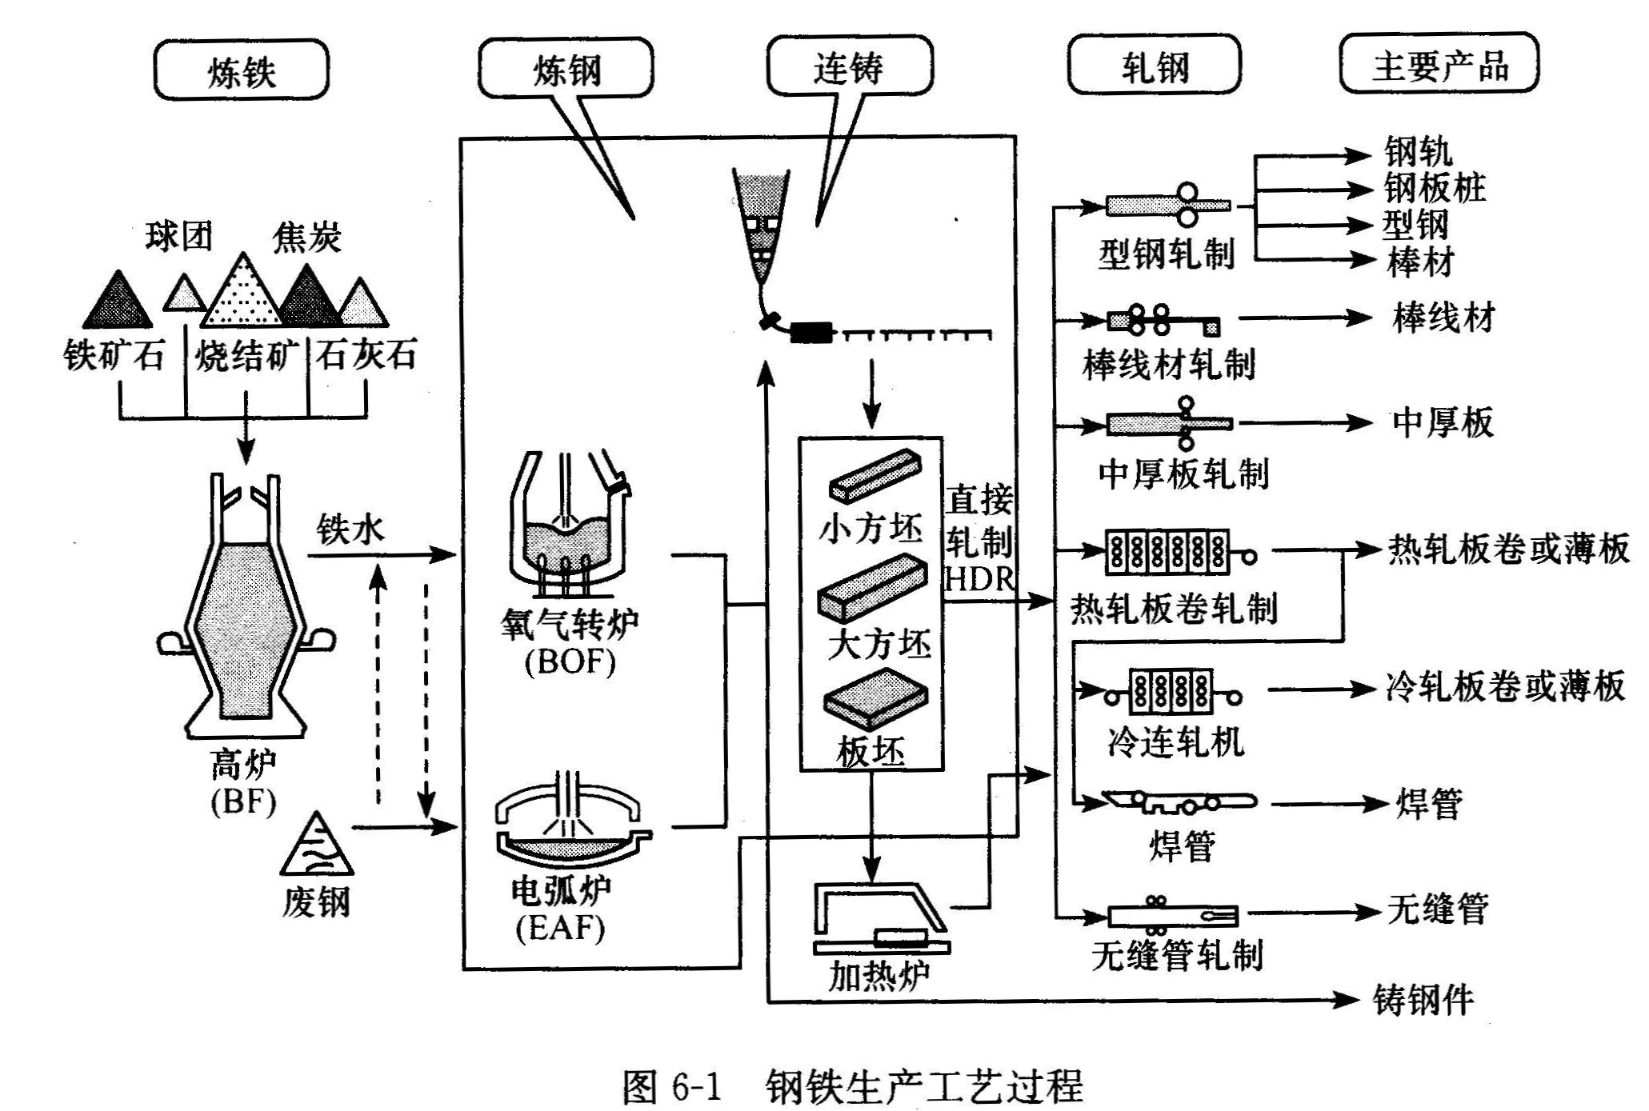
图6-1 钢铁的生产工艺过程

Slide 10
(1) 碳素钢
碳素钢是最常用的普通钢，冶炼方便、加工容易、价格低廉，应用十分普遍。
按C含量的不同，碳钢又分为低碳钢、中碳钢和高碳钢。低碳钢 (C含量<0.25%)韧性好、强度低、焊接性能优良，主要用于制造薄铁皮、铁丝和铁管等；中碳钢 (C含量0.25%~0.6%)强度较高，韧性及加工性能较好，用于制造铁轨、车轮等；高碳钢 (C含量0.6%~1.7%)硬而脆，经热处理后有较好的弹性，用于制造医疗器具、弹簧和刀具等。总之，碳钢随C含量升高，其硬度增加，韧性下降。

Slide 11
(2) 合金钢
在钢中加入不同的合金元素，使钢的内部组织和结构发生变化，改善其工作和使用性能，可得到各种合金钢。
应用最广的合金元素有Cr、Mn、Mo、Co、Si和Al等，它们除能显著提高并改善钢的力学性能外，还能赋予钢许多新的特性。
合金钢种类繁多，按其他元素含量不同可分为低合金钢 (合金元素总量<4%)、中合金钢 (合金元素总量4%~10%)和高合金钢 (合金元素总量>10%)。还可按用途分类，如不锈钢是一种具有耐腐蚀性的特殊性能钢，已在民用、石油、化工、原子能、海洋开发和一些尖端科学技术领域得到广泛应用。

Slide 12
(3) 生 铁
C含量2%~4.3%的铁碳合金称为生铁。生铁硬而脆，但耐压耐磨。
根据生铁中C存在的形态不同可分为白口铁、灰口铁、球墨铸铁。白口铁中C以Fe₃C形态分布，断口呈银白色，质硬而脆，不能进行机械加工，是炼钢的原料，故又称为炼钢生铁；灰口铁中C以片状石墨形态分布，断口呈银灰色，易切削、易铸、耐磨；球墨铸铁中C以球状石墨分布，其力学性能、加工性能接近于钢。在铸铁中加入特种合金元素可得到特种铸铁，如加入Cr后耐磨性可大大提高，在特殊条件下有十分重要的应用。

Slide 13
2. 轻质合金
轻质合金是以轻金属为主要成分的合金材料。常用的轻金属有Mg、Al、Ti 、Li等。
(1) 铝合金
铝以其密度小（2.702 g•cm⁻³）、耐腐蚀、地壳中含量丰富（含量为8％，居第三位）等特点，一直被作为轻质合金元素使用。一架现代化超音速飞机，铝及铝合金占所使用金属材料的70％～80％；美国阿波罗号宇宙飞船，铝及铝合金占所使用金属材料的75％；此外铝及铝合金还用于火箭和导弹的制造中；近年来汽车制造业也越来越多地采用这种材料。

Slide 14
纯铝质软、不耐磨、强度低，不能做结构材料，做结构材料用的都是铝合金，如图6-2所示。
向铝中加入一定量的铜、镁等合金元素制得的铝合金是硬铝，它主要用做建筑装饰材料等，如铝合金门窗。
向硬铝中再加入5％～7％的锌，可制成铝锌镁铜的超硬铝，这种合金强度高、密度小、易成型，是良好的航空轻质结构材料。铝锂合金是一类新型轻质合金，向铝合金中加入2％～3％的锂，可以使铝锂合金的强度提高20％～24％，刚度提高19％～30％，而其密度可降低到2.5～2.6g•cm-3，因此铝锂合金是一种很有前途的合金。

Slide 15
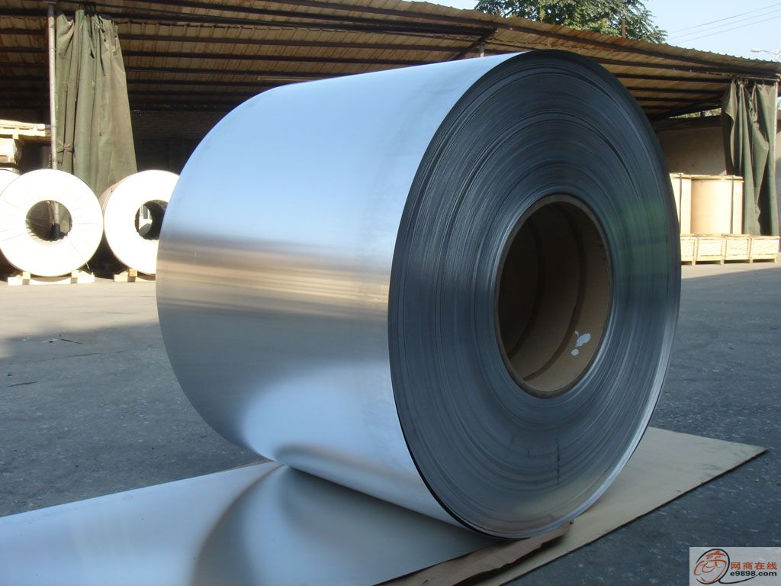
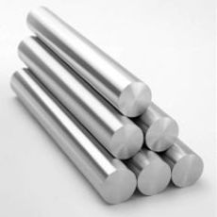
图6-2 铝合金 图6-3 钛合金

Slide 16
(2) 钛合金
钛合金比铝合金密度大，但强度高，几乎是铝合金的5倍。经热处理，其强度可与高强度钢媲美，但密度仅为钢的57%，如用钛合金制造的汽车车身，其重量仅为钢制车身的一半。
钛和钛合金的抗蚀性很好，高级合金钢在HCl-HNO₃中一年剥蚀10mm，而钛合金仅被剥蚀0.5mm。钢在300℃失去其特性，而钛合金的工作温度范围可宽达-200~500℃，在-250℃仍保持着较高的冲击韧性。被称为“第三金属”的钛及其合金，正在成为十分有发展前途的新型轻金属材料。
(3) 镁合金

Slide 17
3. 特种合金
(1) 硬质合金
凡是与切削、冲压、伸拉、成型、轧制等有关的工作都要用到硬质合金。硬质合金以其在高温下仍保持良好的热硬性及抗腐蚀性等特点，被广泛用来制作切削金属的刀具、展薄金属的模具以及各种耐磨部件等，如图6-4所示。
大到开山凿岩机械的钻头，小到展薄罐盒的冲头，无一不用到硬质合金，硬质合金对提高工业生产效率有着重要作用。

Slide 18
(2) 高温合金
高温合金要求材料在高温下保持较高的强度和韧性及优良的抗腐蚀性。高温合金主要是高熔点金属和第Ⅷ族金属形成的合金，如图6-5所示。
随着对高温合金性能的要求越来越高，铁基高温合金中镍含量越来越高。习惯上，把含镍25％～60％的铁基高温合金称为铁镍基高温合金，而富镍的铁镍基高温合金实际上是镍基合金。如镍铬铁非磁性耐热合金在1200℃时仍具有高强度，韧性好的特点，可用于航天飞机的部件和原子反应堆的控制棒等；超耐热合金镍钴合金能耐1200℃高温，用于喷气发动机和燃气轮机的构件。

Slide 19
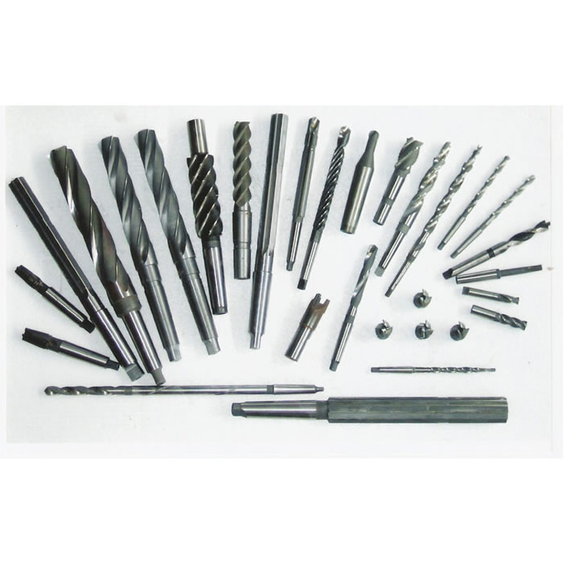
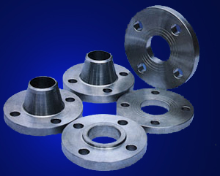
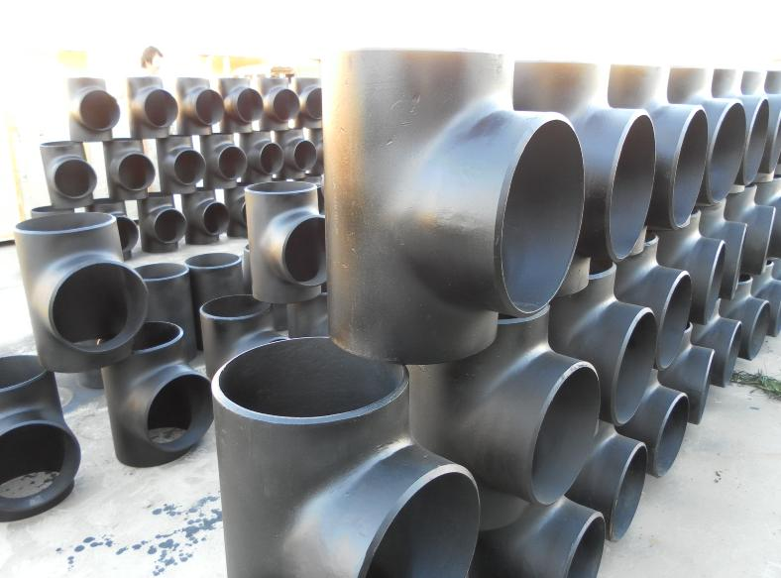
图6-4 硬质合金刀具 图6-5 高温合金零件 图6-6 低温合金三通

Slide 20
(3) 低温合金
指适合在低温下使用而不产生脆性破坏的合金。
一般情况下，合金在低温下都会变硬，容易产生脆性破坏。著名的泰坦尼克号沉船事件，就是钢（含硫量较高）在低温下发生脆性破坏的事故之一。桥梁、海上石油钻机、工程机械都发生过低温环境下的脆性破坏事故。
后来人们通过除去钢中有害杂质，在低碳钢中加入少量合金元素如 Ni、Mn等，制成合金元素总量不超过 5％的低温合金钢，有效克服了钢材在低温下发生脆性破坏的问题。

Slide 21
目前，人们已研究出可耐不同低温、有不同用途的多种低温材料，如镍钢、奥氏体不锈钢、钛合金、铝合金、铜合金等。这些低温合金可用于制造火箭、导弹和宇宙飞船的液氢、液氧及其他液体燃料储箱及输送管道，还可作制造超导发电机和电动机的构件材料，如图6-6所示。
把铁镍铬不锈钢中镍、铬分别用锰、铝代替，可制成铁锰铝新合金钢，是一种在常温下有良好的加工性，在低温下强度、延伸率、耐冲击值都大的优秀材料。

Slide 22
(4)形状记忆合金
二十世纪60年代初，美国海军武器研究所为获得轻质高强并具优异耐海水腐蚀性的结构材料，对钛镍合金进行了极为秘密的研究，研究中意外发现钛镍比例为1∶1时，弯曲的合金竟能自动恢复原来笔直的形状，也就是说这种合金能够记忆原来的形状，进一步研究表明，外界温度的提高是引起试样恢复原状的原因。
人们将金属材料在发生塑性变形后（材料受外力作用达到一定程度后，当外力消失后留下的永久变形就是塑性变形），经加热到某一温度之上，能够恢复到变形前形状的现象，叫做形状记忆效应，将具有形状记忆效应的合金称为形状记忆合金。

Slide 23
记忆合金在某一温度下能发生形状变化的特性，是由于合金中存在着一对可逆变的晶体结构的原因。
晶体结构类型的改变导致了材料形状的改变。
目前已知的记忆合金有Cu-Zn-X(X=Si、Sn、A1、Ga)，Cu-A1-Ni，Cu-Au-Zn，Ni-Ti(A1)， Fe-Pt(Pd)等。
形状记忆合金由于具有特殊的形状记忆功能，如图6-7所示，被广泛地用于卫星、航空、生物工程、医药、能源和自动化等方面。

Slide 24
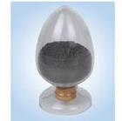
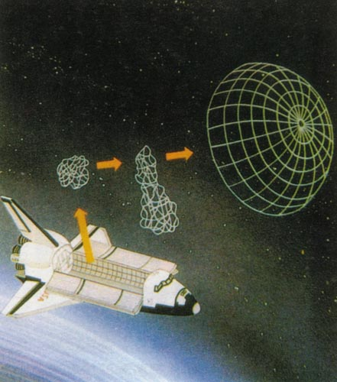
图6-7 月球上使用的形状记忆合金天线 图6-8 储氢合金粉

Slide 25
(5) 储氢合金
储氢合金是利用金属或合金与氢形成氢化物而把氢储存起来，储氢合金粉如图6-8所示。
在储氢合金中，一个金属原子能与2-3个甚至更多的氢原子结合生成金属氢化物。并不是每种储氢合金都能作为储氢材料，具有实用价值的储氢材料要求储氢量大，金属氢化物既容易形成，稍加热又容易分解，室温下吸、放氢的速度快，使用寿命长和成本低。

Slide 26
1968年美国首先发现Mg-Ni合金具有储氢功能，但要在250℃时才放出氢。随后相继发现Ti-Fe，Ti-Mn，La-Ni等合金也有储氢功能，La-Ni储氢合金在常温、0.152MPa下就可放出氢，可用于汽车、燃料电池等。
目前正在研究开发的储氢合金主要有三大系列：镁系储氢合金，如MgH₂等；稀土系储氢合金，如LaNi₅H₆；钛系储氢合金如TiH₂。
储氢合金用于氢动力汽车的试验已获得成功。储氢合金不仅可用于氢的储存和运输，它在氢的回收、分离、净化及对氢的同位素的吸收和分离等方面也有具体的应用。

Slide 27
6.2 无机非金属材料
6.2.1 无机非金属材料概述
无机非金属材料又称陶瓷材料，指由各种金属元素与非金属元素形成的无机化合物和非金属单质材料。其历史悠久，近几十年来，得到飞速发展，主要包括传统无机非金属材料(又称传统陶瓷)和新型无机非金属材料 (又称精细陶瓷材料)。
前者指以硅酸盐化合物为主要成分制成的材料，主要是烧结体，如玻璃、水泥、耐火材料、建筑材料和搪瓷等；

Slide 28
后者的成分除了氧化物外，还有氮化物、碳化物、硅化物和硼化物等，可以是烧结体，还可以做成单晶、纤维、薄膜和粉末，具有强度高、耐高温、耐腐蚀，并有声、电、光、热、磁等多方面的特殊功能，是新一代的特种陶瓷，用途极为广泛，遍及现代科技的各个领域。
目前已知的非金属元素除氢外都集中在周期表的右上方，以硼、硅、砷、碲、砹为界。非金属元素虽然仅占元素总数的1/5，但在自然界的总量却超过了3/4。空气和水完全由非金属组成，地壳中氧的质量分数为49.13%，硅的质量分数为29.50%。因此，非金属化学的涵盖面很大，非金属材料的应用范围也很广。

Slide 29
6.2.2 传统无机非金属材料
传统无机非金属材料的主要成分是硅酸盐，自然界存在天然的硅酸盐，如岩石、砂子、黏土、土壤等，还有许多矿物如云母、滑石、石棉、高岭石、石英等，都属于天然硅酸盐。此外，还有大量人造硅酸盐，如玻璃、水泥、砖瓦、水玻璃等。硅酸盐制品性质稳定、熔点较高、难溶于水，有很广泛的用途。
硅酸盐制品一般是以粘土(高岭石)、石英和长石为原料。粘土的化学组成为Al₂O₃• 2SiO₂•2H₂O、石英为SiO₂。这些原料中都含有SiO₂，因此在硅酸盐晶体结构中，硅与氧的结合是最重要的。

Slide 30
1. 建筑凝胶材料
(1) 水泥
水泥是硅酸盐工业制造的最重要材料之一，大量应用于建筑业。将黏土和石灰石调匀，放入旋转窑中于1500℃以上温度烧成熔块（水泥熟料），再混入少量石膏，磨成细粉即得硅酸盐水泥。
在施工过程中，水泥、沙子与适量水调和成的浆料具有可塑性，可夹在砖块或石料间将其胶结为墙体等。随着时间的推移，水分的逸散使砂浆失去可塑性，其硬度和强度逐渐增强，最后成为石状固体。水泥砂浆与碎石混合而成的混凝土可供建造路桥、涵洞、住宅等，以钢筋为骨架的混凝土结构称为钢筋混凝土结构。

Slide 31
除普通硅酸盐水泥外，还有高铝水泥和耐酸水泥等特种水泥。
与普通硅酸盐水泥相比，高铝水泥中CaO含量低而Al₂O₃含量高，具有抗寒耐温、快硬早强等特点，用于建造窑炉、紧急抢修、海上作业等特殊工程。
耐酸水泥主要由磨细的石英砂与具有高度分散表面的活性硅土物质混合而成。耐酸水泥加入硅酸钠溶液形成可塑性浆状物，主要用作耐酸设备中的黏结料，可抵抗除氢氟酸以外的所有酸的侵蚀。

Slide 32
(2) 石灰
石灰石CaCO₃，在910℃时发生热分解，分解产物CaO俗称生石灰。生石灰与水作用变成熟石灰或称消石灰Ca(OH)₂，同时放出大量的热。 含有过量水的石灰膏置于空气中会逐渐硬化。硬化过程主要有两种作用：（1）是水分不断蒸发，溶液中Ca(OH)₂达过饱和后析出晶体；（2）Ca(OH)₂吸收空气中的CO₂，生成难溶的固体CaCO₃。
石灰膏硬化时因体积收缩较大而出现干裂，因此，在使用时常加入沙土、纸筋等材料以防缩裂。作为最常用的无机胶凝材料之一，石灰广泛用于建筑业。例如用石灰乳粉刷混凝土墙面；用石灰制成灰土加强地基等。

Slide 33
(3)石膏
天然石膏又称二水石膏，主要成分是CaSO4•2H₂O。
天然石膏在107℃-170℃范围内加热会失水生成建筑石膏或称为β型半水石膏（CaSO4•1/2 H₂O）； 建筑石膏加水拌和并与水结合成二水石膏(CaSO4•2H₂O)。
由于二水石膏的溶解度比半水石膏小，所以半水石膏不断变成二水石膏并逐渐硬化，达到一定的强度。建筑石膏比石灰更加洁白、细腻，广泛用于室内墙体抹灰、粉刷和装修。此外，用它做成的石膏板具有质轻、隔热、防水、加工方便等优点，应用广泛。

Slide 34
2.耐热高强材料
(1)工业耐火材料
耐火材料一般是指在不低于1580℃的高温下，能耐气体、熔融金属、熔融炉渣等物质的侵蚀，而且有一定机械强度的无机非金属固体材料，如图6-9所示。
根据耐火程度的高低，可将耐火材料分为普通耐火材料(1580~1770℃)，高级耐火材料(1770~2000℃)和特级耐火材料(>2000℃)。常用耐火材料的主要组分是高熔点氧化物，故也可根据氧化物的化学性质，将其分为酸性、中性和碱性耐火材料。

Slide 35
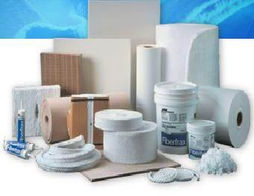
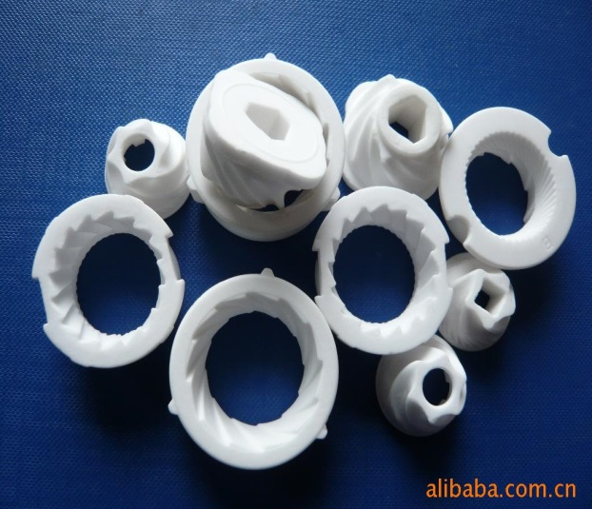
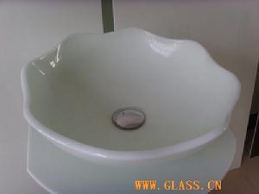
酸性耐火材料的主要组分是SiO₂等酸性氧化物；碱性耐火材料的主要组分是MgO和CaO等碱性氧化物；中性耐火材料的主要组分是Al₂O₃和Cr₂O₃等两性氧化物。选用耐火材料时必须注意耐火温度及应用环境的酸碱性。
图6-9 耐火材料 图6-10 高温结构材料 图6-11 微晶玻璃台盆

Slide 36
（2）高温结构材料
高温结构材料也称为高温结构陶瓷，在工业生产和工程实践中有重要作用，如图6-10所示。高致密的氮化硅（Si₃N₄）、碳化硅（SiC）等无机非金属材料是很好的高温结构材料，可作汽车发动机、航天器喷嘴、高温轴承等。
汽车发动机一般用铸铁铸造，耐热性有一定限度。如果用高温结构材料Si₃N₄，发动机的工作温度能稳定在1300℃左右，由于燃料燃烧充分而且不需要水冷系统，使热效率明显提高。陶瓷发动机还可减轻重量，此优点对航空航天器意义更大。
除了Si₃N₄和SiC外，高温结构材料还有氮化硼(BN)、二氧化锆(ZrO₂)等。

Slide 37
3.玻璃装饰材料
普通玻璃(钠玻璃)是将石英砂、石灰石、纯碱等混合后，在高温熔化、成型、冷却，制得的质地硬而脆的透明物体。其主要成分是SiO₂、Na₂O和CaO。
这种熔体称作玻璃态物质，没在固定的熔点，而是在某一温度范围内逐渐软化。在软化状态时，可将玻璃制成各种形状的制品，例如建筑玻璃饰品、化学玻璃仪器等。在普通玻璃中加入有颜色的金属氧化物，可制成有色玻璃。

Slide 38
例如，加入CoO的玻璃呈蓝色；加入Cr₂O₃的玻璃呈绿色；加入MnO₂的玻璃呈紫色；加入Cu₂O的玻璃呈红色。在钠铝硼硅酸盐玻璃中加入卤化银等感光剂，玻璃不仅有色，而且受到光照时颜色变暗、停止光照又恢复为原来的颜色。

Slide 39
用铅代替普通玻璃中的钙，便可制得高折射率的光学玻璃，用来制造光学仪器和射线保护屏；用纯SiO₂制成的石英玻璃具有透射紫外线的特性，可用作紫外分光光度计的透射窗和吸收池等。
改变玻璃的成分或对玻璃进行特殊处理，还可制成不同性能的玻璃。除上述与光和色有关的特殊玻璃外，还有钢化玻璃、微晶玻璃（如图6-11所示）、微孔玻璃、导电玻璃、生化玻璃等。

Slide 40
6.2.3 新型无机非金属材料
1.半导体材料
半导体是指导电性能介于金属和绝缘体之间的物质。与金属依靠自由电子导电不同，半导体的导电是借助载流子(电子和空穴)的迁移来实现的。
半导体材料按其化学成分可分为单质半导体和化合物导体；按其是否含有杂质分为本征半导体和杂质半导体。处于元素周期表p区金属与非金属交界处的元素单质一般都具有半导体性质，但最具有实用价值的单质半导体是Si和Ge。

Slide 41
在电子工业中，使用最多的是杂质半导体，通过选择性的掺入杂质，改变半导体的导电形式，达到对杂质半导体电导率的控制与调节。
根据对导电性的影响，杂质半导体可分为两种：载流子是电子的半导体称为电子半导体或n型半导体(-)；载流子是空穴的半导体称为空穴半导体或p型半导体(+)。
如果将p型半导体与n型半导体接触，组成p-n结，利用p-n结形成的接触电势差，可对交变电源电压起整流作用，或对信号起放大作用。整个晶体管技术就是在p-n结的基础上发展起来的。

Slide 42
杂质半导体的电导率比本征半导体的要高得多。同时掺杂还丰富了半导体的种类和应用。把各种类型的半导体适当组合，可制成各种晶体管和小型化的集成电路，广泛用于电子计算机、电视机、通讯设备和雷达等。
利用半导体电导率随温度升高而迅速增大的特点，可制成各种热敏电阻，广泛用于测量温度。
利用光照能使半导体电导率大大增加的性质，可制造光敏电阻，用于自动控制、遥感、静电复印等。
利用半导体中载流子的密度随温度改变而发生显著变化的特点，可制成半导体制冷装置。

Slide 43
利用温差能使不同半导体材料间产生温差电势的特点，可以制作热电偶等。
由两种不同半导体材料所组成的p-n结，称为异质结。
两种或两种以上不同材料的薄层周期性的交替构成超晶格。
两个同样的异质结背对背接起来，构成一个量子阱。
半导体异质结、超晶格和量子阱材料统称为半导体微结构材料。
近20年来，半导体微结构材料的出现，改变了人们设计电子器件的思想，开辟了半导体材料更广阔的应用前景。

Slide 44
2.光导纤维
光通讯中使用的纤维称为光导纤维，简称光纤，如图6-12所示。光纤是近几十年发展起来的新型材料。
石英光纤是最具实用价值的光纤，已广泛用于各种通讯系统。石英光纤的主要成分为SiO₂，还要添加少量的GeO₂ 、P₂O₅及 F等控制光纤的折射率。
这种光纤原材料资源丰富，化学性能极其稳定，除氢氟酸外，对各种化学试剂有较强的耐蚀性及优异的长期可靠性，而且生产技术先进，因此已实际应用在各种通讯线路上。除石英光纤外，其他类型的光纤材料也在大力开发之中。

Slide 45
目前光纤最大的应用是在通讯上，即光纤通讯。光纤通讯信息容量很大，如 20根光纤组成的象铅笔一样大小的一支光缆每天可通话76 200人次，而直径3英寸、由1 800根铜线组成的电缆每天只能通话900人次；另外光纤传输的失真度小、通讯质量高，用最新的氟玻璃制成的光导纤维可以把光信号传输到太平洋彼岸而不需任何中继站。

Slide 46
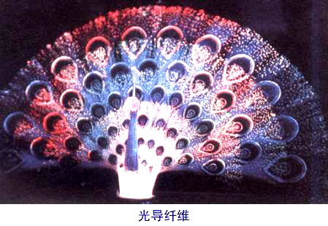
此外光纤通讯具有重量轻、抗干扰、耐腐蚀等优点，而且保密性好，原材料丰富，可大量节约有色金属（每公里可节省1.1吨铜）。光纤通讯与数字技术及计算机结合起来，起到部分取代通讯卫星的作用。因此光纤是一种极为理想的通讯材料，光缆的铺设使全世界通讯进行了一次革新，对现代信息社会作出了巨大的贡献。
图6-12 光导纤维

Slide 47
3.透明陶瓷
光学陶瓷可像玻璃一样透明，故称透明陶瓷。常见有氧化镁、氧化铍、氧化钇等多种氧化物系列透明陶瓷。
这些透明陶瓷不仅具有优异的光学性能，而且耐高温，其熔点一般都在2000℃以上。如氧化钍-氧化钇透明陶瓷的熔点高达 3100℃，比普通硼酸盐玻璃高1 500℃。

Slide 48
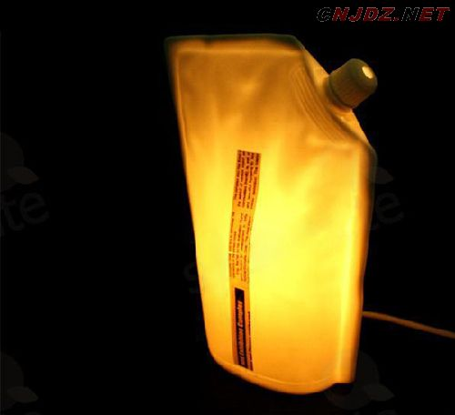
透明陶瓷的重要用途是制造高压钠灯，它的发光效率比高压汞灯提高一倍，使用寿命达2万小时，是使用寿命最长的高效电光源。此外透明陶瓷的透明度、强度、硬度都高于普通玻璃，耐磨损、耐划伤，用透明陶瓷可以制造防弹汽车窗、坦克的观察窗、轰炸机的轰炸瞄准器等。
图6-13 透明陶瓷材料

Slide 49
4.生物陶瓷
人体器官和组织需要修复或再造时，选用的材料要求生物相容性好，对肌体无免疫排异反应；血液相容性好，无溶血、凝血反应；不会引起代谢作用异常现象；对人体无毒，不会致癌。目前生物合金、生物高分子和生物陶瓷能满足这些要求。
但生物合金植入体内，三五年后便会出现腐蚀斑，且会有微量金属离子析出；生物高分子材料做成的人工器官容易老化，相比之下，生物陶瓷是惰性材料，耐腐蚀，更适合植入体内。

Slide 50
Al₂O₃陶瓷做成的假牙与天然齿十分接近，还可以做人工关节用于很多部位，如膝关节、肘关节、肩关节等。
ZrO₂陶瓷的强度、断裂韧性和耐磨性比Al₂O₃陶瓷好，也可用以制造牙根、骨和股关节等。
陶瓷材料的最大弱点是脆性，韧性不足，这也严重影响了其作为人工人体器官的推广应用。

Slide 51
5. 超硬陶瓷
超硬陶瓷是较硬质合金性能更为优异的硬质材料，如金刚石、宝石、立方氮化硼等，可作为高速切削刀具，切削高硬难加工材料。
人造金刚石因其具有高硬度在工业上作硬质刀具和拔丝用模具。碳化硅晶体结构也和金刚石相似，硬度接近于金刚石，又称金刚砂，工业上常用作磨料。
自然界中以晶体存在的氧化铝称为人造宝石-刚玉，其硬度仅次于金刚石和金刚砂。人造宝石也常作耐磨材料，用于仪器、仪表的轴和手表中的钻石。人造宝石除有氧化铝外，还有其他元素的氧化物。

Slide 52
6.纳米陶瓷
从陶瓷材料发展的历史来看，经历了三次飞跃。（1）由陶器进入瓷器；（2）由传统陶瓷发展到精细陶瓷；（3）精细陶瓷粉体的颗粒较大，属微米级，把陶瓷粉体的颗粒加工到纳米级，用这种超细粒子制造新一代纳米陶瓷，是陶瓷材料的第三次飞跃。
纳米陶瓷（如图6-14、6-15所示）具有延伸性，有的甚至出现超塑性。如室温下合成的TiO₂陶瓷，可以弯曲，其塑性变形高达100％，韧性极好。因此人们寄希望于发展纳米技术去解决陶瓷材料的脆性问题。纳米陶瓷被称为是21世纪陶瓷，是材料科学最重要的研究方向之一。

Slide 53
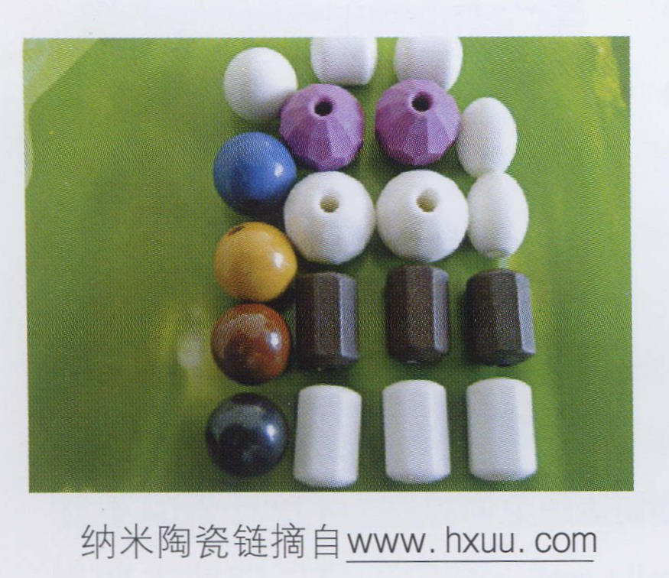
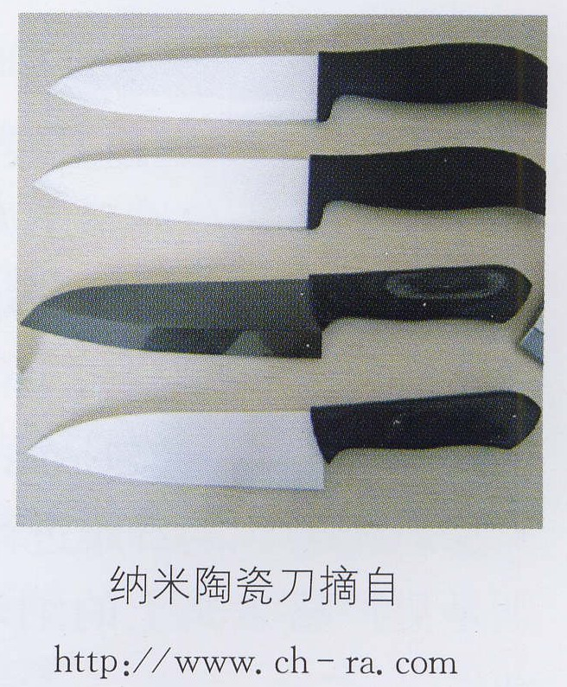
图6-14 纳米陶瓷材料 图6-15 纳米陶瓷刀

Slide 54
7.超导陶瓷
1911年，荷兰物理学家昂尼斯偶然发现在液氦温度（4.2K）下，汞电阻突然消失的现象，他把这种零电阻现象称为超导电性。物质电阻突然消失时的温度称为转变温度或临界温度，用T_{c}表示。
在一定温度下具有超导电性的物体称为超导体。超导体的电阻为零意味着电能在产生和输送的过程中将无电阻损耗，例如用超导材料做成超导电缆输电，节约了电能，此外在超导发电机、磁悬浮高速列车、可控热核聚变等方面
具有广阔的应用前景。然而超导材料的Tc太低限制了其普遍应用，因此提高材料的超导转变温度是科学家们努力的方向。

Slide 55
1986年4月美国IBM公司的科学家们发现，钡镧铜氧化物陶瓷材料具有超导性，转变温度为35K，开拓了混合金属氧化物超导体的研究方向，他们因此获得了1987年的诺贝尔物理学奖。
接着中国科学院首次公布了临界温度Tc高于液氮（77K）的钡钇铜氧体系，其Tc为93K，这一发现被誉为超导研究史上“划时代的成就”。
1993年4月，中国和瑞士科学家合作制备的汞钡铜氧化物，Tc为133.5K，这是一种创世界记录的超导材料，被认为是近几年超导研究领域的重大突破。

Slide 56
6.2.4 功能转换材料
1.压电材料
压电材料是一种可以使电能和机械能相互转换的功能材料，如图6-16所示。当机械力作用于压电材料使其变形时，在其表面上会产生电荷；反之，加电压于压电材料会使其发生形变。
许多具有四面体结构的晶体(如ZnO和ZnS)都具有压电转换的性能，在己发现的几千种压电材料中，锆钛酸铅是最重要的压电物质之一。

Slide 57
利用压电材料的正压电效应，可将机械能转换成电能，高电压发生器是压电材料最早开拓的应用之一，其中应用较多的有：压电点火器、引燃引爆装置、压电开关等。
水声换能器是压电材料的一项重要应用。其利用正、逆压电效应以发射声波或接收声波来完成水下观察、通讯和探测工作。
利用压电材料的逆压电效应，在高驱动电压下产生高强度超声波，并以此作为动力应用在超声清洗、超声乳化、超声焊接、超声粉碎等装置上的机电换能器等方面。
压电材料作为超声换能器，具有结构简单、使用方便、灵敏度高、选择性好、易与电源匹配、小型轻便等优点。

Slide 58
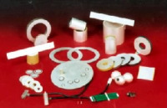
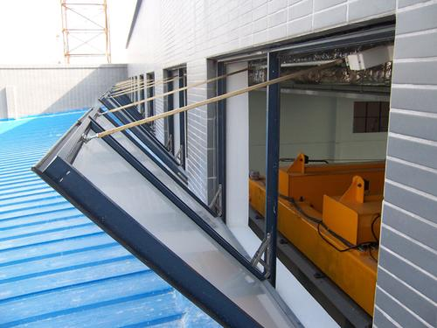
图6-16 压电材料 图6-17 智能窗

Slide 59
2.光电材料
物质在受到光照后，往往会引发其某些电性质的变化，这一现象称为光电效应。
光电效应主要有光电导效应、光生伏特效应和光电子发射效应三种。前两种效应在物体内部发生，统称为内光电效应；光电子发射效应产生于物体表面，又称外光电效应，其主要发生于金属。

Slide 60
利用光生伏特效应原理不仅可以制做探测光信号的光电转换元件，还可以制造光电池-太阳能电池。
目前使用的太阳能电池主要有单晶材料和薄膜材料。硅是太阳能电池较理想的材料，但成本偏高；硫化镉、碲化镉和砷化嫁是比较好的薄膜材料，但薄膜工艺复杂，效率不高、质量不稳。因此人们探索使用工艺简单的陶瓷材料制造太阳能电池。
近年来，硫化镉陶瓷太阳能电池发展很快，它制备简单、成本低、充分利用光生伏特效应，其缺点是稳定性差。

Slide 61
3. 智能材料
智能材料具有很多的特殊功能，如能感知客观世界，对外发射声波、辐射电磁波和热能，促进化学反应和改变颜色等对外做出类似有生命的智慧反应。很多智能材料具有自修复和保护功能，使材料能抵抗环境的突然变化。
陶瓷变阻器和正温度系数热敏电阻是智能陶瓷，在高电压雷击时，氧化锌变阻器可失去电阻，使雷击电流旁路入地。该变阻器的自修复和保护功能使材料能重复多次使用。

Slide 62
电致变色现象是指智能材料在电场作用下引起的可逆且连续可调的颜色变化，利用电致变色材料制造的玻璃窗具有对通过光、热的动态可调性，称为智能窗，如图6-17所示。
近年来，智能窗的开发研究非常活跃，利用电致变色材料透光(或吸收)性能的可调性，可实现按人的意愿调节光照度的目的。同时，电致变色系统可通过选择性的吸收或反射外界热辐射和阻止内部热扩散，节约了大量能源。这种装置既可用作建筑物的门窗玻璃，又可作为汽车等交通工具的挡风玻璃，在建筑、运输及电子等工业领域有着广泛的应用前景。

Slide 63
6.3 高分子材料
6.3.1 高分子材料概述
1.高分子化合物的概念
高分子化合物是由成千上万个小分子化合物通过聚合反应连接而成，也称聚合物或高聚物。高分子化合物的相对分子量很大，但化学组成并不复杂，都是由简单的结构单元重复连接而成的，这种重复结构单元称为“链节”，重复的次数n称为“聚合度”。一般聚合物的聚合度约几百到几千。合成高分子化合物所用的低分子原料称为单体，如氯乙烯是聚氯乙烯的单体。单体可以是一种、两种或两种以上。

Slide 64
2.高分子化合物的命名
有系统命名法和通俗命名法。系统命名法很少采用，这里只简介通俗命名法。
天然高分子化合物常用其俗名，如纤维素、淀粉、蛋白质等。而合成高分子化合物常按合成方法、所用原料或高聚物的用途来命名。如由一种单体通过加聚而成的高分子，命名时只需在单体前加一“聚”字，如聚氯乙烯、聚苯乙烯等。

Slide 65
由两种单体缩聚而成的高分子，在缩聚后的单体前加“聚”字，如己二胺和己二酸缩聚而成的聚合物称为聚己二酰己二胺。由对苯二甲酸和已二醇缩聚得到的聚合物称为聚对苯二甲酸已二酯。
也有在两种原料缩写的名称后加“树脂”来命名的。如苯酚和甲醛合成的聚合物称酚醛树脂。
有些高分子化合物常使用习惯名称或商品名称及简写代号。例如聚甲基丙烯酸甲酯，商品名称为有机玻璃，简写代号：PMMA 。

Slide 66
3.高分子化合物的性能
（1）质轻
聚合物一般比金属轻，相对密度在1～2g•cm-3之间，比水轻100倍，是非常好的救生材料。在满足使用强度的条件下，可用高分子材料代替金属材料，减轻自重。
（2）强度高
聚合物具有良好的机械强度，聚合度越大，分子间作用力就越大，以至超过了化学键的键能。如果分子链的极性强，或有氢键存在，聚合物的强度会非常高，有的甚至超过钢铁和其他金属材料。例如玻璃钢的强度比合金钢大1.7倍，比铝大1.5倍，比钛钢大1倍。

Slide 67
（3）可塑性
线型聚合物受热达一定温度后，会逐渐变软并最终成为黏性流体状态，因而具有良好的可塑性。由于软化过程需要经过一个较长的时间和温度间隔，为聚合物的加工成型带来很大方便，能耗远远低于金属材料的机械加工。这也是聚合物材料获得广泛应用的原因之一。
（4）电性能
由于聚合物的分子链是原子以共价键结合起来的，分子既不能离解，也不能在结构中传递电子，所以高分子材料具有绝缘性，电线的包皮、电插座等都是用塑料制成。此外，高分子对多种射线如α，β，γ和x射线有抵抗能力，可以抗辐射。

Slide 68
（5）耐腐蚀性
高聚物的化学反应性能较差，对化学试剂比较稳定，所以一般具有耐酸、碱腐蚀的特性。高聚物普遍可用作耐腐蚀材料，其原因主要是共价键结合牢固，不易破裂。如具有“塑料王”之称的聚四氟乙烯在王水中煮沸也不会变质，是优异的耐腐蚀材料。

Slide 69
4.高分子化合物的分类
高分子化合物的种类很多，按来源分可分为天然高分子化合物、合成高分子化合物和天然改性高分子化合物。
天然高分子化合物直接来自动、植物体内，如纤维素、蛋白质、淀粉、天然橡胶等。改变其组成、结构，可使其性能得到改善，得到天然改性高分子化合物，如天然橡胶经硫化可改善其使用性能；天然纤维经硝化可制得人造纤维、清漆等。对高分子材料进行改性研究，是高分子科学和材料领域的一个重要方向。合成高分子化合物的品种最多、应用也最广。按性能分为传统高分子材料、功能高分子材料、高分子智能材料。

Slide 70
6.3.2 传统高分子材料
传统高分子材料根据力学性能和使用状态可以分为塑料、橡胶、纤维、涂料和胶黏剂五类。各类聚合物之间无严格的界限，同一聚合物，采用不同的合成方法和成型工艺，既可制成塑料，也可制成纤维，如尼龙等。

Slide 71
1. 塑料
塑料是指在加热、加压下可塑制成型、常温下能保持固定形状的合成高分子材料。
塑料最基本、最主要的成分是树脂，其决定着塑料的类型与主要性能。根据树脂受热后性能的不同将塑料分为热塑性塑料和热固性塑料。热塑性塑料是指固化成型后受热可再次软化熔融重塑的塑料，如聚乙烯等。热固性塑料是指固化成型后受热不能再次熔融成型的塑料，如环氧树脂等。
按性能和用途不同，塑料可分为通用塑料、工程塑料、特种塑料和增强塑料。

Slide 72
通用塑料产量大、用途广、价格低，其中聚乙烯、聚氯乙烯、聚丙烯和聚苯乙烯的产量占全部塑料产量的80％，以聚乙烯的产量最大。
工程塑料是作为工程材料和替代金属的塑料，要求有优良的机械性能、耐热性和尺寸稳定性，主要有聚甲醛、聚碳酸酯、ABS树脂等。如聚甲醛的力学、机械性能与铜、锌相似，用它做汽车上的轴承，使用寿命比金属的长一倍；聚碳酸酯不但可代替某些金属，还可代替玻璃、木材和合金等，做各种仪器的外壳、自行车车架和高级家具等。目前，工程塑料已广泛用于机电、建材、运输等部门。

Slide 73
特种塑料是指在高温、高腐蚀或高辐射等特殊条件下使用的塑料，它们主要用在尖端技术设备上。

Slide 74
2.纤维
纤维分为天然纤维和化学纤维两大类。棉、麻、丝、毛属天然纤维。化学纤维又可分为人造纤维和合成纤维。人造纤维是以天然高分子纤维素或蛋白质为原料，经过化学改性而制成的，如黏胶纤维（人造棉）、醋酸纤维（人造丝）、再生蛋白质纤维等。
合成纤维是以煤、石油、天然气等为原料，用化学方法合成各种树脂，再通过拉丝工艺获得的纤维。合成纤维的品种很多，最重要的品种是聚酯（涤纶）、聚酰胺（尼龙、锦纶）、聚丙烯腈（腈纶），它们占合成纤维总产量的90％以上。

Slide 75
合成纤维一般都具有强度高、弹性大、耐磨、耐化学腐蚀等特点，广泛用作衣料等生活用品。在工农业、交通、国防等部门也有许多重要应用，例如用锦纶帘子线做的汽车轮胎，其寿命比一般天然纤维高出l～2倍，并可节约橡胶用量20％。

Slide 76
3.橡胶
通常将处于高弹态的有机聚合物称为橡胶，橡胶包括天然橡胶和合成橡胶。
世界橡胶产量中，天然橡胶仅占15％左右，其余都是合成橡胶。合成橡胶品种很多，性能各异，在许多场合可以代替甚至超过天然橡胶。合成橡胶可分为通用橡胶和特种橡胶。通用橡胶用量较大，例如丁苯橡胶、顺丁橡胶。特种橡胶是在特殊条件下使用的橡胶，具有耐高温、耐低温、耐油、耐化学腐蚀等特点。
硅橡胶是以硅原子取代主链中的碳原子形成的一种特种橡胶，其柔软、光滑，适宜做医用制品，能耐高温，可承受高温消毒而不变形。

Slide 77
6.3.3 功能高分子材料
在高分子的主链或支链上带有显示某种功能的官能团，可使高分子具有特殊的功能，满足光、电、磁、化学、生物、医学等方面的功能要求，这类高分子通称为功能高分子。
功能高分子是高分子化学的一个重要分支，是近些年来高分子科学最活跃的研究领域，与新技术研究的前沿领域有密切的关系。功能高分子材料发展已有20多年历史，在许多领域中得到成功的应用。

Slide 78
1. 导电高分子
高分子具有绝缘性，这是由其结构决定的。70年代人们合成了聚乙炔，发现它有导电性。后来发现，将碘掺杂到聚乙炔中，导电率会大大提高。迄今为止，已知道聚吡咯、聚噻吩、聚噻唑、聚苯硫醚等都具有导电性，并受到了人们的高度重视，2001年的诺贝尔化学奖就颁发给了发现塑料导体的日本白川英树教授。
针对导电高分子材料所进行的研究开发工作中，最显著的成果是用导电塑料做成的塑料电池已进入市场。塑料电池具有体积小，工作寿命长的特点。据报道美国已把导电高分子用在隐型飞机上。

Slide 79
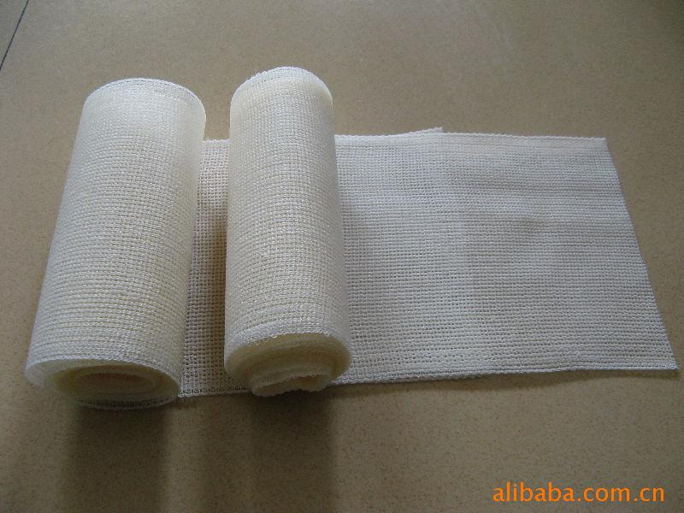
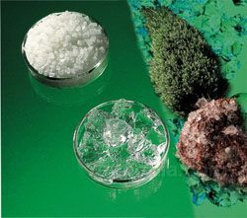
美国朗讯科技(Lucent Technologies)公司首次发现一种导电高分子“聚噻吩”在-235℃温度下电阻为零，成为超导体的塑料物质。虽然聚噻吩成为超导物质要求的温度非常低，但是科学家们认为，将来可以通过改变聚合物的分子构造来提高超导温度，使其在室温下成为超导物质。
图6-18 医用高分子绷带 图6-19 高吸水性高分子

Slide 80
表6-2 医用高分子材料及用途
人造器官 | 医用高分子材料
人造心脏 人造血管 人造器官 人造肾 人造鼻 人造肺 人造骨 人造肌肉 人造皮肤 | 硅橡胶、聚氨酯橡胶 聚氨酯橡胶、聚对苯二甲酸乙二酯 有机硅橡胶、聚乙烯 醋酸纤维素、聚酯纤维 有机硅橡胶、聚乙烯 聚四氟乙烯、聚碳酸酯、聚丙烯 聚甲基丙烯酸甲酯、酚醛树脂 硅橡胶和涤纶织物 硅橡胶、聚多肽

Slide 81
2. 可降解高分子
这种塑料在一定条件下，可以逐渐降解，直至最终成为二氧化碳和水，从而解决塑料废弃物的污染问题。目前已经研制开发出的可降解塑料主要有两类：光降解塑料和生物降解塑料。
光降解塑料是在制造过程中，其高分子链上每隔一定距离被添加光敏基团的塑料。其在人工光线的照射下是安全、稳定的，但是在太阳光（含有紫外线）的照射下，光敏基团就能吸收足够的能量而使高分子链在此断裂，将高分子长碳链分裂成较低分子量的碎片，这些碎片在空气中进一步发生氧化作用，最终转化为二氧化碳和水。

Slide 82
生物降解塑料是在高分子链上引入一些基团，以便空气、土壤中的微生物能使高分子长链断裂为碎片，进而将其完全分解。例如淀粉、纤维素等天然高分子在酶作用下，发生水解生成水溶性碎片分子，这些碎片分子进一步氧化最终分解成二氧化碳和水。
生物降解塑料除了用于制作包装袋和农用地膜外，还可用作缓释载体，包埋化肥、农药、除草剂等。这些缓释载体在土壤中经生物降解，使化肥、农药、除草剂等包埋物逐步释放出来，使其效力更持久、更均匀；用生物降解聚合物制成的外科用手术线，可被人体吸收，伤口愈合后不用拆线。

Slide 83
3. 高吸水性高分子
指吸收超过自重几十、几百倍甚至上千倍的水，体积虽然膨胀，但加压却挤不出水来的高分子材料。这类奇特的高分子材料可用淀粉、纤维素等天然高分子与丙烯酸、苯乙烯磺酸进行接枝共聚得到，或用聚乙烯醇与聚丙烯酸盐交联得到。
高吸水性高分子的吸水机制尚不清楚，可能与高分子交联后结构中立体网络扩充有关，如图6-19所示。高吸水性高分子是一种很好的保鲜包装材料，也适宜做人造皮肤，还可以利用其来防止土地沙漠化。

Slide 84
6.3.4 高分子智能材料
1. 建筑智能材料
科学家们正集中力量研制使桥梁、高层建筑设施以及地下管道等能诊断其“健康”状况，并能自行“医治疾病”的材料。英国伊利斯诺大学的建筑研究中心开发出两种“自愈合”纤维，两种纤维能分别感知混凝土中的裂纹和钢筋的腐蚀，并能自动黏合混凝土的裂纹或阻止钢筋的腐蚀。

Slide 85
德国研制的一种智能塑料，可以按人们的需要时而变硬时而变软。这种塑料能自行消除外来的撞击，特别适合于车辆的缓冲器，用这种塑料制成的油箱即使被坦克压过也不会破裂，用于建房则抗震性能特强。住宅用的“智能墙纸”，可以使洗衣机等机器产生的噪减弱。

Slide 86
2.航空智能材料
当飞机在飞行中遇到涡流或猛烈的逆风时，机翼中的智能材料能迅速变形，并带动机翼改变形状，从而消除涡流或逆风的影响，使飞机仍能平稳地飞行。此外，用智能材料制成涂料涂于机身和机翼上，当机身或机翼内出现异常时，涂料会改变颜色，以此告警。
美国密执安州立大学的研究人员，正在研究一种能自动加固直升飞机水平旋翼的叶片。弗吉尼亚理工学院和州立大学的智能材料研究中心试图发明能减弱某些振动的飞行座舱壁，使飞机能平稳飞行。

Slide 87
3.医疗智能材料
日本用高分子聚碳酸酯与液晶结合而成的液晶膜或人工分离膜，已在医药工业得到应用。比如，在医疗中，将薄膜做成胶囊状，把消炎剂放入里面，然后将胶囊埋入发炎部位，胶囊可依据患处发炎而引起的温度变化，及时释放出药剂，达到预期的治疗目的和效果。
意大利的研究人员根据人类皮肤表皮和真皮的特点，制造出一种人造皮肤，其由外层和内层组成，不仅富有弹性，而且具有灵敏的触感功能。

Slide 88
6.4 复合材料
复合材料是由两种或两种以上的不同材料组合而成的一种多相固体材料。复合材料既能保持各组成材料原有的长处，又能弥补其不足。例如，金属材料易腐蚀，陶瓷材料易碎裂，高分子材料不耐热、易老化等缺点，都可以通过复合的手段加以改善或克服。
复合材料可分为聚合物基复合材料、金属基复合材料和陶瓷基复合材料，可以根据对材料性能、结构的需要来进行设计和制造，得到综合性能优异的新型材料，为新材料的研制和使用提供了更大的自由度，开辟了广阔的应用前景。

Slide 89
6.4.1 基体材料和增强材料
复合材料的组分种类较多，但都有两大组分：基体材料，起黏结作用；增强材料，起增强作用。例如在钢筋水泥中，钢筋是增强材料，水泥是基体材料。增强材料分散分布在整个连续的基体材料中，各相之间存在着相界面。

Slide 90
1.基体材料
基体材料可采用高分子聚合物、金属材料和无机非金属材料。
基体材料的作用主要有三种：
(1) 把增强材料黏在一起；
(2) 向增强材料传递载荷和均衡载荷；
(3) 保护增强材料不受环境破坏。

Slide 91
高分子聚合物是使用最早、应用最广泛的基体材料，种类很多，应用最多的是热固性聚合物中的不饱和聚酯树脂、环氧树脂和酚醛树脂。近年来热塑性树脂发展很快，也已在应用上占有一定比例。目前用作复合材料基体的金属有铝及铝合金、镁合金、铁合金、镍合金、铜与铜合金、锌合金等。无机非金属材料也可以作为复合材料的基体材料，包括陶瓷、玻璃、水泥、石膏和水玻璃等。

Slide 92
2.增强材料
在复合材料中，凡是能提高基体材料力学性能的物质均称为增强材料，又称增强体。按增强材料的形态不同可以分为纤维增强材料和颗粒增强材料两大类。
纤维增强材料是复合材料的支柱，其决定复合材料的各种力学性能，具有代表性的纤维增强材料有：玻璃纤维、碳纤维、石墨纤维、陶瓷纤维、金属纤维、晶须等。
颗粒增强材料除一般作为填料以降低成本外，同时也可改变材料的某些性能，起到功能增强的作用。如炭黑、陶土、粒状二氧化硅作为橡胶的增强剂，可使橡胶的强度显著提高。

Slide 93
6.4.2 聚合物基复合材料
聚合物基复合材料是指以高聚物为基体材料，连续纤维为增强材料复合而成的一大类材料。聚合物基复合材料是复合材料中研究最早、发展最快的一类复合材料。目前，聚合物基复合材料己经形成了一个庞大的体系，性能不断提高，应用领域日益扩大，在航天、航空、交通运输、化工、建筑、通信等方面都有广泛的应用。

Slide 94
由于聚合物的粘接性好，可以把纤维牢固地粘接起来，使载荷均匀分布，使聚合物基复合材料具有许多优良特性。如力学性能出色，可与钢铁、铝等金属材料媲美；耐热性和减振效果提高；一次成型使工艺过程比较简单。
由于增强纤维和基体的种类很多，聚合物基复合材料有很多品种。如玻璃纤维增强塑料、碳纤维增强塑料、芳香族聚酰胺纤维增强塑料、碳化硅纤维增强塑料等。这里只介绍玻璃纤维和碳纤维增强塑料。

Slide 95
1. 玻璃纤维增强塑料
玻璃纤维增强塑料是指以玻璃纤维为增强材料，合成树脂为基体材料复合而成的复合材料。
包括玻璃纤维增强热固性塑料和玻璃纤维增强热塑性塑料两大类。其突出特点是重量轻、强度高、耐腐蚀、绝缘性好，相对密度为1.6~2.0，比金属铝还要轻，强度有的比高级合金钢还高，因此俗称“玻璃钢”。

Slide 96
玻璃钢的用途十分广泛，常用于制造飞机、火车、汽车、农机的零部件，轻型船舶的船体构件，电机和电器的绝缘零件，化工设备和管道等。
玻璃钢还具有保温、隔热、隔声、减振等性能，是一种理想的建筑材料，常被用作承力结构、冷却塔、水箱等。玻璃钢不受电磁作用的影响，不反射无线电波，微波透过性好，因此可用来制造扫雷艇和雷达罩。
玻璃钢的最大的缺点是刚性差。

Slide 97
2. 碳纤维增强塑料
碳纤维复合材料是20世纪60年代迅速发展起来的，碳纤维与合成树脂等基体结合即得到碳纤维增强塑料。
碳纤维增强塑料重量比玻璃钢更轻，强度比玻璃钢更大。其在抗冲击、抗疲劳、自润滑性以及耐腐蚀、耐温等方面也有显著优点，如果采用碳纤维增强塑料制成长途客车的车身，重量是钢车身的1/4~1/3。碳纤维增强塑料的抗冲击强度也特别突出，不到lcm厚的碳纤维增强塑料板，在十步远的地方用手枪也不能将其射穿。

Slide 98
碳纤维增强塑料是火箭、人造卫星、导弹、飞机、汽车的机架和壳体等最理想的材料。因为重量比金属制品轻得多，可以节省大量的燃料。碳纤维增强塑料是目前最受重视的高性能材料之一，在航空航天、军事、工业、体育器材等许多方面有着广泛的用途。

Slide 99
6.4.3 金属基复合材料
金属基复合材料是以金属及其合金为基体，纤维、陶瓷颗粒及金属丝为增强材料复合而成的复合材料。与聚合物基复合材料相比，金属基复合材料的强度、硬度和使用温度更高，具有横向力学性能好、不吸湿、不老化等优点。
金属陶瓷是由陶瓷粒子和黏接金属组成的非均质的复合材料。例如，用碳化物陶瓷粒子增强Ti、Cr、Ni等金属，得到金属陶瓷复合材料。

Slide 100
这种复合材料的组成特点是用韧性的金属把耐热性好、硬度高但不耐冲击的陶瓷相粘接在一起，从而弥补了各自的缺点。这种金属陶瓷复合材料被称为硬质合金，目前已广泛应用于切削刀具材料。
用碳纤维等高强度、高模量的纤维与金属及其合金 (特别是轻金属)制成的金属基复合材料，既可保持金属原有的耐热、导电、传热等性能，又可提高材料的强度和模量，降低相对密度，是航空、航天等尖端技术的理想材料。

Slide 101
6.4.4 陶瓷基复合材料
陶瓷基复合材料是以陶瓷为基体材料，纤维或颗粒为增强材料复合而成的复合材料。陶瓷基复合材料具有高强度、高韧性和优异的耐高温性能及力学稳定性，是一类高性能的新型结构材料，应用前景很广阔。
典型的陶瓷基复合材料是纤维增强陶瓷。陶瓷材料耐高温、耐磨损且耐腐蚀性能优越，但其脆性的弱点限制了使用范围，采用纤维复合可以大大提高陶瓷的韧性和材料的抗疲劳性能。

Slide 102
陶瓷基复合材料具有很好的应用前景。在高温材料方面，连续纤维增强陶瓷基复合材料已广泛应用于航天、航空领域。例如用作防热板、航天飞机等的零件；在非航空领域，陶瓷基复合材料可应用于耐高温和耐腐蚀的发动机部件、切割工具、热交换管等方面。在防弹材料方面，陶瓷基复合材料由于具有强度高、韧性好、密度小等优点，是替代传统装甲钢的理想材料。在生物医学材料方面，陶瓷基复合材料具有极好的抗腐蚀能力、相当好的韧性、密度小，展现出良好的应用前景。

Slide 103
用碳或石墨作为基体，用碳纤维或石墨纤维作为增强材料可组成碳碳复合材料，这是一种新型特种工程材料。已用于高温技术领域、化工和热核反应领域中。

Slide 104
6.5 纳米材料
6.5.1 纳米材料的概念
纳米是一种长度度量单位，1nm等于10亿分之一米，相当于头发丝直径的10万分之一。纳米材料是指组成相或晶粒在任一维上小于100nm的材料，又称超分子材料，纳米材料按宏观结构分为纳米块、纳米膜及纳米纤维等；按材料结构分为纳米晶体、纳米非晶体和纳米准晶体；按空间形态分为零维纳米颗粒、一维纳米线、二维纳米膜、三维纳米块。

Slide 105
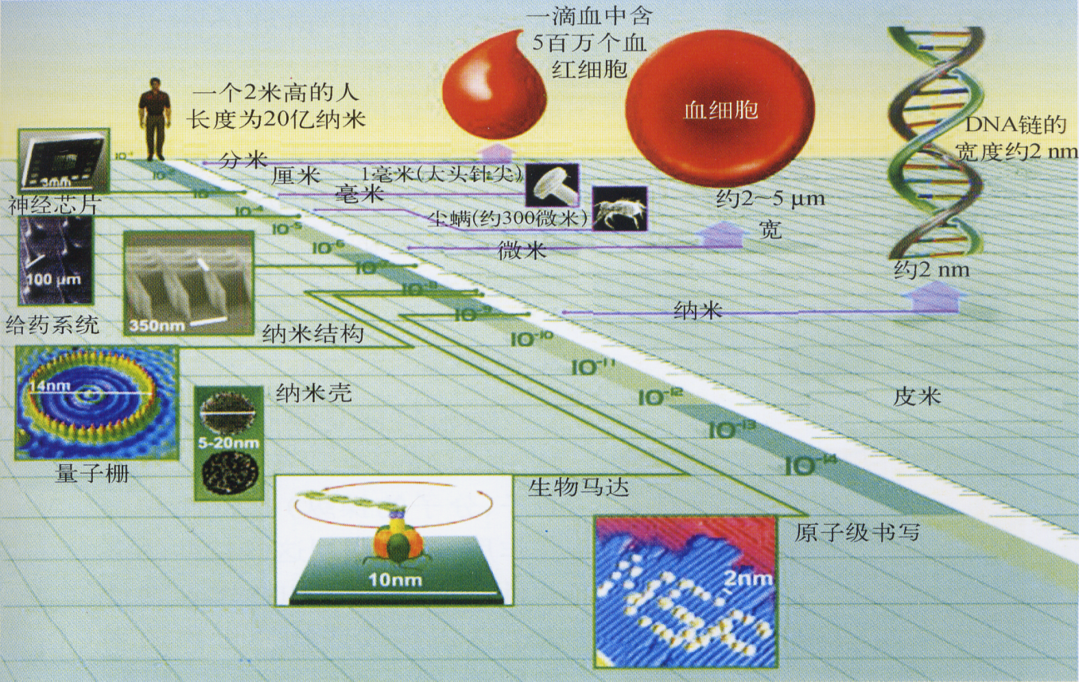
图6-20 纳米尺度与物体尺寸比较

Slide 106
6.5.2 纳米材料的特性
纳米微粒是由有限数量的原子或分子组成的、处于亚稳状态的原子团或分子团。当物质的尺寸减小时，其表面原子数的相对比例增大，使微粒的表面能迅速增大，当达到纳米尺度时，物质的结构和性能就会显现出奇异的效应，主要包括：

Slide 107
1. 小尺寸效应
纳米材料中的微粒尺寸小到与光波波长、德布罗意波长以及超导态的相干长度等物理特征尺寸相当或更小时，晶体周期性的边界条件被破坏，纳米微粒表面层附近原子密度减小，使得材料的声、光、电、磁、热、力学等特性改变而产生新的特性的现象，称为纳米材料的小尺寸效应。如磁有序态向磁无序态转变；超导相向正常相转变。

Slide 108
小尺寸效应为实用技术开拓了新领域。例如，纳米尺度的强磁性颗粒(Fe-Co合金、氧化铁等)，当颗粒尺寸为单磁畴临界尺寸时，具有很高的矫顽力，可制作磁性信用卡、磁性钥匙、磁性车票，还可以制成磁性液体，广泛用于电声器件、阻尼器件和旋转密封、润滑、选矿等领域。
纳米微粒的熔点可远低于块状金属，例如2nm的金颗粒熔点为600K，块状金为1337K，此特性为粉末冶金提供了新工艺。

Slide 109
2. 表面效应
纳米材料的组成粒子尺寸小，且随着粒径减小，粒子比表面积增大，每克粒径为lnm 粒子的比表面积是粒径为100nm 粒子比表面积的100倍。
表面原子数的增多，表面能高，表面原子极不稳定，很容易与其他原子结合。例如纳米金属粒子在空气中会燃烧，无机纳米粒子暴露在空气中会吸附气体，并与气体进行反应。
利用这一性质，人们可以通过使用纳米材料来提高材料的利用率和开发材料的新用途。例如，提高催化剂效率、吸波材料的吸波率、涂料的遮盖率、杀菌剂的效率等。

Slide 110
3. 量子尺寸效应
在纳米材料中，当组成粒子的尺寸下降到某一值时，金属费米能级附近的电子能级由准连续变为离散并使能级变宽的现象，称为纳米材料的量子尺寸效应。
这一现象的出现使纳米银与普通银的性质完全不同，普通银为良导体，而纳米银在粒径小于20nm时却是绝缘体。

Slide 111
4. 宏观量子隧道效应
微观粒子具有的贯穿势垒能力，称为隧道效应。近年来，人们发现一些宏观量，如磁颗粒的磁化强度，量子相干器件中的磁通量等，亦具有隧道效应，称为宏观量子隧道效应。例如，具有铁磁性的磁铁，其粒子尺寸达到纳米级时，由铁磁性变为顺磁性或软磁性。

Slide 112
以上4种效应体现了纳米材料的基本特征，使其性能指标，如电导率、机械强度、磁化率和降解速度等成数量级变化。此外，纳米材料还具有其他特性，如介电限域效应、表面缺陷等，这些特性共同使纳米材料呈现出许多奇异的物理、化学性质，具有广泛的应用前景。
图6-21为防水纳米雨伞，图6-22是世界上第一辆框架均采用Easton CNT纳米技术的自行车，管状的纳米碳分子组成的纤维，其强度/质量比是铝的几百倍，传统碳纤维高数倍。

Slide 113

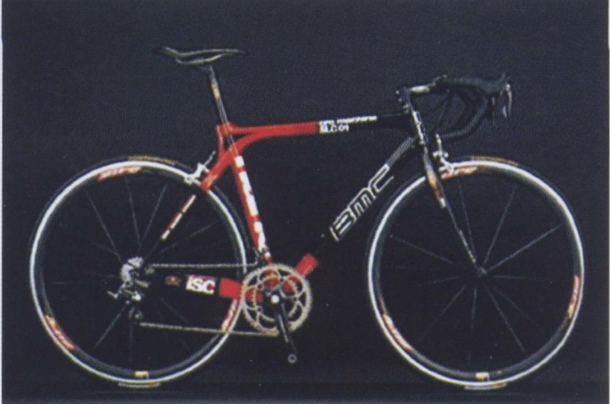
图6-21 防水纳米雨伞 图6-22 框架均采用纳米技术的自行车

Slide 114
6.5.2 纳米材料的应用
1. 陶瓷增韧
将纳米微粒添加到常规陶瓷中，可使陶瓷的综合性能得到改善。在这方面，许多国家取得了具有商业价值的研究成果。例如，英国把纳米氧化铝与二氧化锆进行混合，在实验室得到了高韧性的陶瓷材料，烧结温度可降低100℃；日本用纳米氧化铝与亚微米的二氧化硅合成莫来石，这是一种非常好的电子封装材料；我国科技工作者已成功研制出多种纳米陶瓷粉体材料，其中氧化锆、碳化硅、氧化铝、氧化铁、氮化硅已进入规模化生产的试验阶段。

Slide 115
2. 磁性材料
（1）巨磁电阻材料
磁性金属和合金在一定磁场下电阻改变的现象，称为磁电阻。所谓巨磁电阻是指在一定磁场下电阻急剧减小，其减小的幅度比通常的磁性金属或合金大10余倍。由于巨磁电阻效应大，可使器件小型化、廉价化，广泛用于高密度读出磁头、磁存储元件、数控机床、非接触开关以及微弱磁场探测器中。

Slide 116
（2）新型磁性液体和磁记录材料
1963年美国国家航空与航天局首先将油酸包覆在超细Fe₃O₄颗粒表面，并高度弥散于煤油中，形成了稳定的胶体体系。在磁场作用下，颗粒带动着液体一起运动，就像整个液体具有了磁性，取名为磁性液体。
磁性液体的主要特点是在磁场作用下，可以被磁化，可以在磁场中运动，同时又保留液体的流动性，当光波、声波在其中传播时，如同在各向异性的晶体中传播。磁性液体主要应用于旋转轴的动态密封、新型的润滑剂、各种阻尼器件、无声快速的磁印刷、磁性液体发电机、磁记录材料等方面。

Slide 117
3. 在生物和医学领域的应用
（1）细胞分离
将纳米微粒应用于生物细胞分离技术，在医疗的临床诊断上有着广阔的应用前景。例如，妇女怀孕8个星期左右，其血液中开始出现极少量的胎儿细胞。过去常采用价格昂贵并对人体有害的羊水诊断技术判断胎儿是否有遗传缺陷，如果用纳米微粒则很容易将血液中少量的胎儿细胞分离出来，方法简便、价格便宜，且准确率高。目前，人们已经获得了用纳米SiO₂实现细胞分离的新技术，这方面的临床应用还在实践中。

Slide 118
（2）细胞染色
细胞染色对于用光学显微镜和电子显微镜研究细胞内各种组织十分重要。物理学家已经发展了几种染色技术，如荧光抗体法、铁蛋白抗体法和过氧化物酶染色法等。纳米微粒的出现，为建立新的染色技术提供了新的途径。
例如比利时的德梅博士将金超微粒(3-40nm)与预先精制的抗体混合，制备出金纳米粒子-抗体的复合体，不同的抗体对细胞内各种器官和骨骼组织的敏感程度和亲和力不同，在光学显微镜或电子显微镜下衬度差别很大，从而较为容易地分辨各种组织。

Slide 119
（3）在药物上的应用
将磁性纳米微粒表面涂敷高分子，在外部再与蛋白质结合，注入生物体内，在外加磁场作用下通过纳米微粒的磁性导航，使其移向病变部位，达到定向治疗的目的。目前，这项技术还处于实验阶段，已通过动物临床实验。

Slide 120
4.在光学领域的应用
小尺寸效应使纳米微粒具有常规大块材料不具备的光学特性。研究表明，纳米TiO₂、纳米ZnO、纳米SiO₂等都有吸收紫外光的特征，在防晒油、化妆品中加入这些纳米微粒，可以减弱紫外线对人体的辐射。但应注意，纳米颗粒的粒径不能太小，否则会把汗孔堵塞，不利于身体健康；而粒径太大，紫外吸收减弱。为了解决这个问题，通常在纳米微粒表面包覆一层对人体无害的高聚物，将此复合体加入化妆品中。
利用纳米微粒的特殊光学特性制备的各种材料将在日常生活和高技术领域得到广泛应用。

Slide 121
5. 在催化领域的应用
纳米微粒由于其尺寸小，表面所占的体积百分数大，表面原子配位不全等原因使其表面的活性位置增加，催化效率提高。
近年来，科研工作者在纳米微粒催化剂的研究方面已取得一些成果。例如，以粒径小于0.3μm的Ni和Cu-Zn合金的超细微粉为主要成分的催化剂，使有机物的氢化效率是传统镍催化剂的10倍。

Slide 122
超细的Fe、Ni与γ-Fe₂O₃、混合轻烧结体可代替贵金属作为汽车尾气净化剂；超细Ag粉可作为乙烯氧化的催化剂；超细Fe粉可在C₆H₆气相热分解中起成核作用而生成碳纤维。
纳米TiO₂在可见光的照射下对碳氢化合物具有催化作用，利用这一效应可使粘污在玻璃、瓷砖和陶瓷表面的油污、细菌在光的照射下，被降解为气体或易溶易擦掉的物质，有很好的保洁作用。日本已研制出保洁瓷砖，经使用证明，这种保洁瓷砖具有明显的杀菌作用。

Slide 123
总之，纳米科学技术是多种学科交叉会合而产生的新科学，其研究成果势必把物理、化学领域的许多学科推向一个新层次，也会给21世纪的物理和化学研究带来新的机遇。日本将纳米材料的研究纳入六大尖端技术探索项目之一，美、英、俄、德、法等国也在不惜巨资推进纳米材料的专项研究，我国也将纳米材料科学列入国家“攀登计划”项目。

Slide 124
6.6新材料的现状与展望
6.6.1 新型薄膜材料
1. 磁性薄膜材料
磁性薄膜材料是指其厚度等于或小于微米量级且具有磁性的材料。磁性薄膜材料种类较多，常见有：金属磁膜材料、非金属磁膜材料以及非晶磁膜材料等。磁性薄膜的磁特性取决于制备方法和工艺条件。磁性薄膜的制备方法主要有真空蒸发法、电沉积法、化学镀膜法、溅射法和外延生长法。磁性薄膜的应用极广，可用于制作电子计算机的磁膜存储器、磁记录技术中的薄膜介质和薄膜（多层膜）磁头等。

Slide 125
2. 金刚石薄膜材料
金刚石薄膜通常分为多晶金刚石薄膜和单晶金刚石薄膜两种。金刚石薄膜因其优异的物理性质和相对低的制备成本，在许多领域中有重要的应用。例如用金刚石薄膜制成手术刀，刀刃厚度为微米级，远比一般外科手术刀锋利。金刚石薄膜兼有高热导率和高电阻率，可用于超高速集成电路、超大规模集成电路和功率电子器件的散热芯片。
金刚石薄膜又是一种优良的光学材料，可用于各种光学元件的镀层，利用金刚石薄膜的力学、热传导和光学等物理性质制作的各种敏感器件和换能器件，具有重要的应用前景。

Slide 126
3. LB膜材料
在有机材料的研究中，薄膜化、多层化的发展趋势格外引人注目。新型有机材料膜制备中最典型的是LB膜法，其所用的材料通常为有机高分子材料，如直链脂肪酸、叶绿素等与生物有关的物质。将其溶于易挥发的有机溶剂中，然后滴在平静的水面上，待溶剂挥发后就得到单分子膜。
将单分子膜通过附着法转移到成膜的基质层积累，组成同质LB膜；不同的单分子层组成异质LB膜，由此可以实现沿膜厚方向的一维分子组合结构的设计和组装。LB膜厚薄均匀、超薄、可实现分子组装，是具有光、电、磁多种功能的新型膜材料，日益受到人们的重视。

Slide 127
6.6.2 液晶材料
1888年，奥地利植物学家莱尼茨尔在研究胆甾醇的苯甲酸酯和醋酸酯的性质时，观察到一种奇特的现象：这类酯类化合物受热融化后，首先变为混浊液体，并呈现五颜六色的美丽光泽，继续加热升温，才转变为透明液体。
德国科学家莱曼进一步的研究表明，这类化合物受热融化后所呈现的混浊中间态不仅具有液体的流动性，同时还具有晶体所特有的各向异性。因此，莱曼将这类化合物命名为液晶，即具有晶体特征的液体。100多年来，液晶的应用已经遍布现代生活中的各个领域。例如液晶手表、液晶显示计算器、液晶温度计、液晶电视等。

Slide 128
1．新型的显示材料
不难发现许多钟表上的指针和钟摆已经消逝，取而代之的是不断变幻的数字，这就是以液晶为显示材料的新一代钟表。由于液晶显示器件的工作电压低、功耗小、重量轻，不仅能满足电子钟表小型化和薄型化的要求，而且还适合于制作大型壁挂式图案显示屏。如北京首都机场大楼里的巨大时钟，就是以液晶为显示材料。此外，液晶还广泛用于各种仪器仪表的显示，例如酸度计、数显血压计、电子秤、照相机以及各种家用电器等。

Slide 129
2．胆甾型液晶的特异功能
当温度、电压甚至气体发生变化时，都会使胆甾型液晶呈现不同的颜色。这一特性使它在测试显示应用方面具有独特的魅力。例如，当温度升高时，液晶的颜色依次从红色转变为黄、绿、蓝、紫，当温度降低时，液晶的颜色则将逆向依次转变。实验表明，不同比例的胆甾型液晶混合物显示同一颜色的温度是不同的，因而可以通过调节液晶混合物配比使温度呈现梯度显示，液晶温度计就是根据这一原理而制成的。只要用液晶测温膜贴在额头上，立即就可知道人的体温，避免了用水银温度计给幼儿测体温的不便。这种液晶膜，还可用于显示人体局部热谱图，以确定病变部位。

Slide 130
6.6.3 材料制备的新方法
1. 到太空去制造材料
2. 将组合化学技术应用于材料制备

Slide 131

The End

